Slide 1







국내 지역별 태양광 발전 효율 분석 및 최적화 전략
탄소중립 시대, 지역 맞춤형 태양광 발전 효율화 방안
백동윤 문상익

Slide 2




목차
분석 배경 및 목적
01
데이터 분석 결과
04
국내 지역별 태양광 발전 실적 및 현황 분석
지역별 최적화 전략 및 기대효과
02
05
기상 요인에 따른 발전 효율 상관관계 분석
03
최종 제안 및 출처
06

Slide 3
목차
분석 배경 및 목적
분석 배경 및 목적
01
02
지역별 현황분석
03
- 탄소중립 정책 영향
- 지역별 발전 불균형
- 온도계수 영향
- 최적화 필요성
- 전체 에너지원별 발전 비중
- 분석 배경
- 분석 목적
문제 제기
기사 캡쳐
- 탄소중립 정책 영향
- 지역별 발전 불균형
- 온도계수 영향
- 최적화 필요성

Slide 4


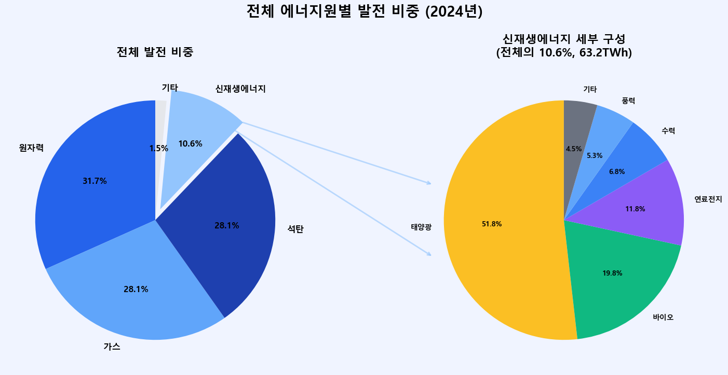
분석 배경 및 목적

Slide 5



분석 배경 및 목적
분석 배경 : 국내 태양광 발전 설비는 급격히 증가했으나, 기상조건 및 지역적 특성에 다른 실제 발전 효율에 대한 정밀 분석은 부족한 실정이다.
분석 목적: 지역별 환경 데이터를 기반으로 지역별 태양광 발전 효율 순위를 도출하고, 이를 바탕으로 지역별 맞춤 전략 및 정책 가이드를 제안하고자 한다.
문제제기: 동일 설비 용량 대비 지역별 발전량 편차가 발생하는 원인(기온, 일사량, 미세먼지 등)을 규명할 필요가 있다. 특히, 고온일때 발생하는 패널 효율 저하 현상 등 외부요인에 따른 실질 효율 분석이 시급하다.

Slide 6





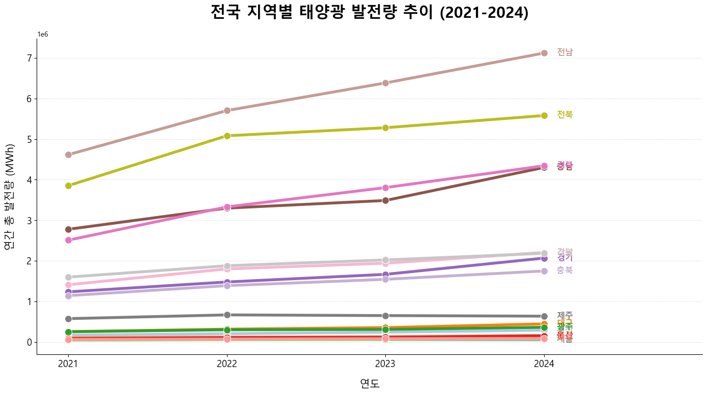
국내 지역별 태양광 발전 및 현황분석
2021년부터 2024년까지 전 지역에서 태양광 발전량이 꾸준한 우상향 곡선을 그리며 양적 성장을 지속하고 있습니다.
특히 전남과 전북 지역은 풍부한 일조량과 넓은 유휴 부지를 바탕으로 전국 최고 수준의 발전량을 기록하며 전체 성장을 견인하고 있습니다.
반면, 수도권 및 일부 도심 지역은 입지 제약으로 인해 발전량 증가폭이 상대적으로 완만하게 나타나며 지역 간 뚜렷한 격차를 보입니다.

Slide 7
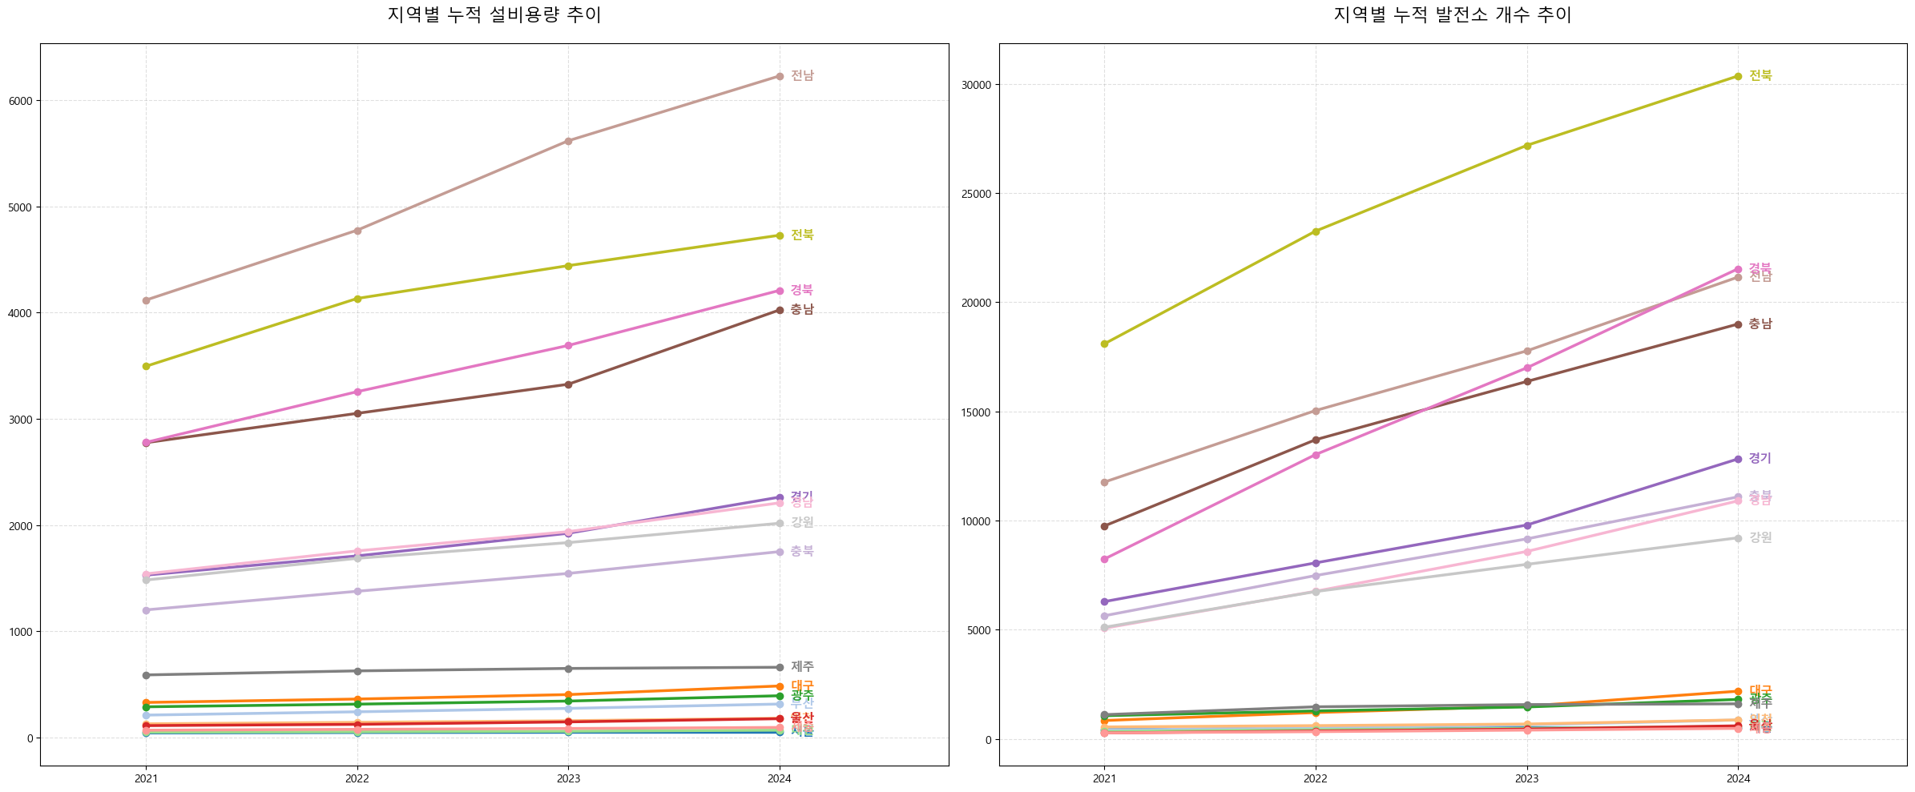
국내 지역별 태양광 발전 및 현황분석
2021

Slide 8
국내 지역별 태양광 발전 및 현황분석
2021년부터 2024년까지 전 지역에서 태양광 발전량이 꾸준한 우상향 곡선을 그리며 양적 성장을 지속하고 있습니다.

Slide 9





지역별 발전량 편차
- 17개 시도별 발전량 비교 결과, 남부권(전남, 경북 등)이 전체 발전량의 상당 부분 차지
- 일사량이 풍부한 남부지역 중심으로 설비 집중되어 지역별 발전 실적 격차 뚜렷
- 지역별 기상 환경(일사량, 기온, 미세먼지 등)에 따른 발전 효율 차이 발생
- 지역 특성을 고려한 맞춤형 발전 전략 수립 필요

Slide 10
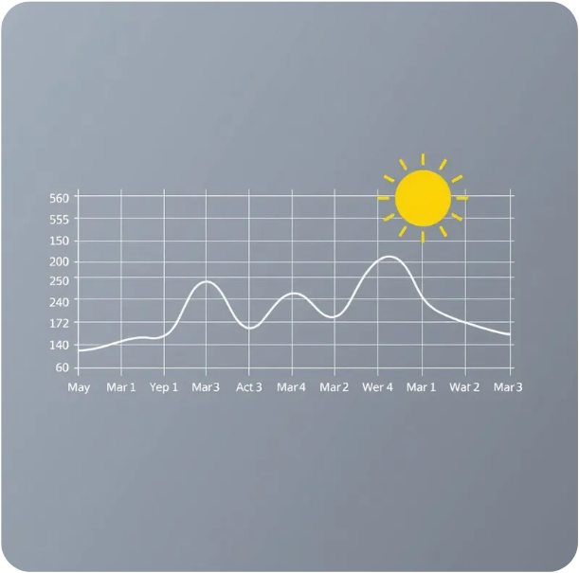

월별/계절별 발전 패턴
계절에 따른 태양광 발전 효율 변화
- 1월~12월 월별 발전량 분석 결과, 일조시간이 긴 봄~여름철에 발전량 집중
- 일사량이 가장 풍부한 여름철보다 기온이 적당한 5월경 발전 효율 피크 발생
- 여름철 고온으로 인한 '온도계수' 현상으로 패널 효율 저하 확인
- 계절별 특성을 고려한 발전 시스템 최적화 및 유지보수 전략 필요

Slide 11




기상 요인과 발전 효율의 상관관계
일사량과 발전량의 정비례 관계
- 태양광 발전의 기본 원리: 일사량은 발전량을 결정하는 가장 근본적인 요소
- 지역별 일사량 차이: 남부권(전남, 경북)은 연평균 일사량이 수도권 대비 약 10~15% 높음
- 계절적 변동성: 봄철(4~5월)과 가을철(9~10월)에 일사량 대비 발전 효율이 가장 높게 나타남
- 일사량 측정의 중요성: 대기권 밖 일사량과 지표면 도달 일사량의 차이가 실제 발전량에 직접적 영향
- 지역별 발전량 예측: 일사량 데이터를 기반으로 한 지역별 발전량 예측 모델 구축 필요

Slide 12





기상 요인과 발전 효율의 상관관계
기온의 역설: 온도계수의 실체
- '온도계수' 현상: 태양광 모듈은 온도가 상승할수록 발전 효율이 감소하는 특성을 가짐
- 임계점 발견: 데이터 분석 결과 약 25°C 이상에서 효율이 급격히 저하되기 시작
- 계절별 비교: 5월(적정 기온)과 8월(폭염기)의 발전 효율 차이는 약 10~15%에 달함
- 지역별 영향: 남부 해안지역은 여름철 고온으로 인한 효율 저하가 내륙지역보다 더 심각
- 모듈 종류별 차이: P형 모듈보다 N형 모듈이 온도 상승에 따른 효율 저하가 적음
- 대응 전략 필요성: 여름철 고온기 발전 효율 저하를 최소화하기 위한 냉각 시스템 도입 검토

Slide 13






지역별 특화 분석: 남부권
- 전남/경남 지역 여름철 평균 기온 28~32°C로 효율 저하 심각
- 온도계수로 인한 발전량 손실 연간 약 8~12% 추정
- 특히 해안가 고습도 환경에서 효율 저하 가속화
고온으로 인한 효율 저하 현상
- 수면 위 설치로 자연 냉각 효과 극대화
- 수상 태양광 설치 시 육상 대비 발전 효율 3~5% 향상
- 농경지/산림 훼손 없이 유휴 수면 활용 가능
수상 태양광 도입 필요성
- '하이드로겔' 기반 자가 냉각 시스템 도입
- 공냉식/수냉식 하이브리드 냉각장치 설치
- 패널 각도 최적화를 통한 자연 통풍 극대화
냉각 시스템 도입 방안

Slide 14





지역별 특화 분석: 수도권/중부권
도심 오염 관리 방안
적설 대비 전략
- 서울/경기 지역 미세먼지로 인한 수광량 감소 문제 심각
- 자동 세척 시스템 도입으로 발전 효율 5~7% 향상 가능
- 도심 건물 옥상 설치 시 오염물질 축적 방지를 위한 경사각 최적화 필요
- 정기적 세척 관리를 통한 발전량 안정화
유지보수 최적화

Slide 15










분석 결과 요약
양적 성장
효율 임계점
지역별 편차
데이터 관리
- 2021~2024년 설비용량
급증
- 전국적 태양광 인프라 확대
- 획일적 보급으로 지역 특성
미반영
- 양적 성장에 치중한 정책의
한계
- 25°C 이상 시 효율 급감
- 봄철(5월) 발전 효율이
여름철보다 10~15% 우수
- 온도계수 현상 입증
- 고온 지역 특화 설계 필요
- 남부권: 고온으로 인한 효율
저하
- 도심권: 오염물질로 인한
수광량 감소
- 산간지역: 적설로 인한 발전
중단
- 기상 데이터와 발전량 연계
분석 필요
- 지역별 맞춤형 운영 전략
수립
- 실시간 모니터링 시스템
구축
- 예측 모델 고도화

Slide 16









향후 전략: 지역별 맞춤형 최적화 로드맵
설계 전략
기술 전략
관리 전략
기대효과 1
기대효과 2
- 고온 지역: '수상 태양광' 및
방열 설계 의무화
- 지역별 최적 경사각 산출 및
적용
- 건물형 태양광(BIPV) 확대
- 양면형 모듈 활용
- N-type 모듈 등 온도 민감도
낮은 차세대 셀 도입
- 실시간 기온 연동 '지능형
냉각 시스템' 구축
- 자가 세척 코팅 기술 적용
- 스마트 인버터 시스템 도입
- AI 모니터링 통한 예지 정비
시스템 도입
- 도심권 미세먼지 대응 '자동
세척 로봇' 운영
- 지역별 기상 데이터 연계
운영 시스템 구축
- 발전 수익 극대화: 기온 손실
방지로 전국 평균 발전량
5~8% 향상
- 설비 수명 연장: 적절한
온도 관리로 패널 수명
15~20% 증가
- 전력망 안정화: 지역별 효율
예측을 통한 안정적 공급망
구축
- 정책 신뢰도 제고: 지도
기반 시각화 데이터로 국민
이해와 참여 확대

